Slide 1
Физически-информированные нейронные сети для решения задач гидродинамики
подготовил студент III курса 4 группы
Степанов Игорь Дмитриевич
научный руководитель старший преподаватель
Тимощенко Игорь Андреевич

Slide 2
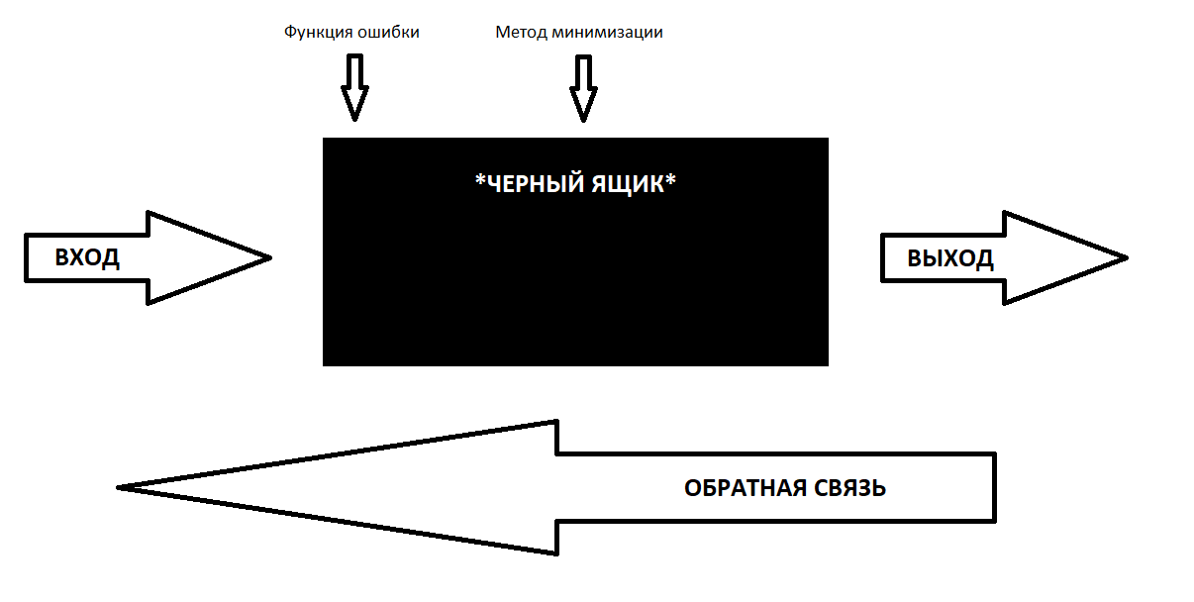
Нейросети в их простейшем представлении

Slide 3
Процесс «решения» задачи
Вход
Выход
Уравнения или система уравнений
Граничные условия
Начальные условия
Параметры
Решение уравнения

Slide 4
Процесс «решения» задачи
От чего зависит
Количество итераций (эпох)
Оптимизатор
Количество скрытых слоев и нейронов
Рандом

Slide 5
Плюсы
Простота написания кода
Легкая шаблонизация ряда однотипных задач и их быстрое решение с точностью порядка 10⁻³
Считается в многопроцессорном режиме в независимости от задачи
Имеет возможность ускорить получения результатов с помощью NPU
Имеет возможность ускорить обучение модели с помощью GPU
Можно в реальном времени моделировать физику в мобильных играх

Slide 6
Минусы
С ростом размерности значительно увеличивается время
Дополнительные граничные условия также значительно усложняет модель
На данный момент вычислительные мощности не позволяют решать сложные задачи с помощью нейронных сетей
Требует много оперативной памяти для расчета большого количества точек (в случае нейронной сети с 4 скрытыми слоями по 50 нейронов каждая около 8 Gb для 8000000 точек)

Slide 7
Задача
Уравнения Навье-Стокса
Условия
Где u, v, w – компоненты решения

Slide 8
Задача
Все коэффициенты (a, d, Re) в дальнейшем равны единице
Все ошибки по граничным условиям шли с весом 100, уравнения – с весом 1
Архитектура модели:
  4 скрытых слоя по 50 нейронов с функцией активации tanh
  50000 точек на все пространство (num_domain)
  5000 на границы (num_boundary)
  5000 на начальные условия (num_initial)
  10000 на тестовую выборку (num_test)
30 000 эпох с оптимизатором “adam”
Дообучение с оптимизатором “L-BFGS”
На обучение было потрачено 4 с половиной часа на ПК со следущими характеристиками:
  Видеокарта: RTX 4080
  Процессор: Intel Core i9-14900KF
  Оперативная память: 64Gb DDR5 (2x32Gb)

Slide 9
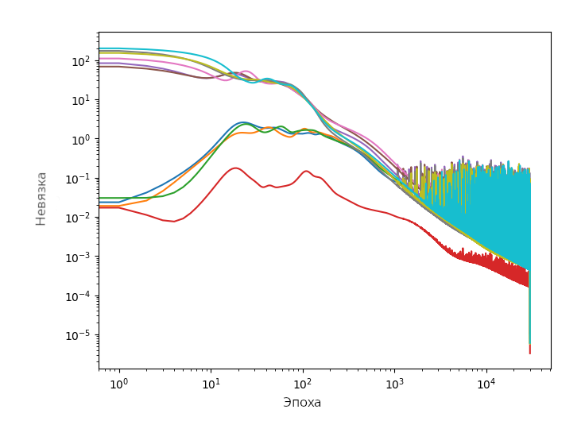
Результаты обучения

Slide 10
Результаты решения
Решение проводилось на ПК со следущими характеристиками:
  Процессор: Ryzen 5 5500U
  Оперативная память: 16Gb DDR4 (2x8Gb)
Решение для 60 кадров и 1000 точек (пространство 10x10x10) заняло всего 0.0943 секунды

Slide 11
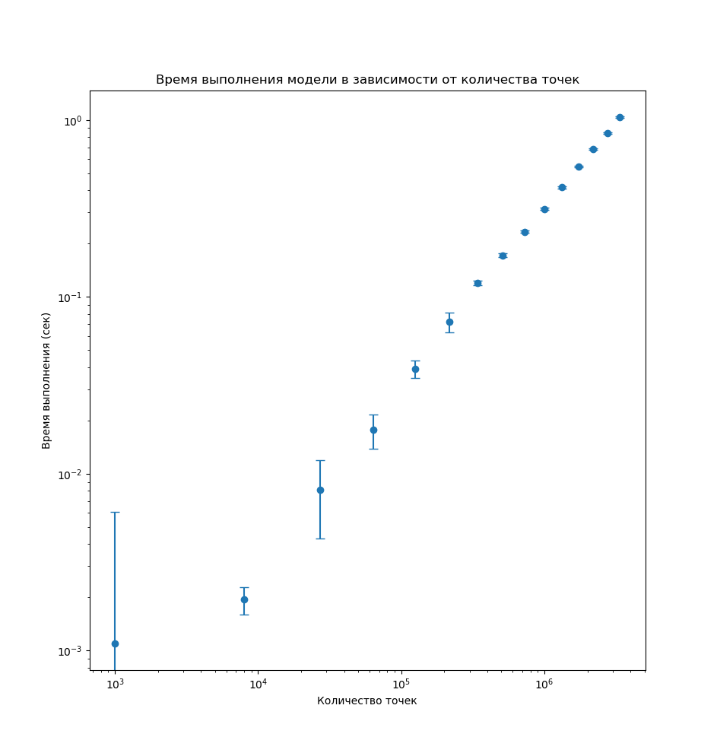
Скорость решения

Slide 12
Результаты решения
Точность при t = 0:
Относительная погрешность в u: 0.000419
Относительная погрешность в v: 0.000384
Относительная погрешность в w: 0.000385
Точность при t = 1:
Относительная погрешность в u: 0.00122
Относительная погрешность в v: 0.000919
Относительная погрешность в w: 0.001786

Slide 13
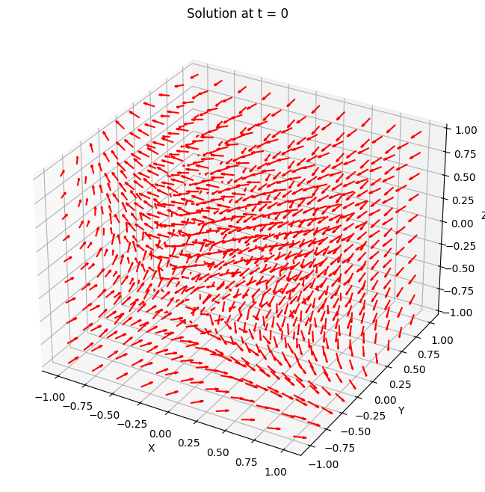

Результаты решения

Slide 14
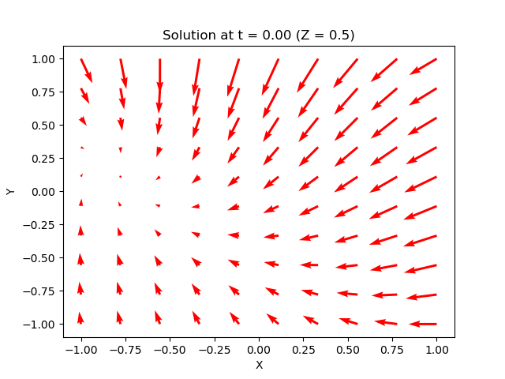
Результаты решения

Slide 15
СПАСИБО ЗА ВНИМАНИЕ

